Slide 1
情報技術が経済活動に与える 影響に関する調査
蚊野研究室 1545664 青木 翼
Notes:
発表を始めます、蚊野研の青木です。ここ数年で情報技術は、スマートフォンやインターネットサービスなど、めまぐるしい発展をしてきました。その情報技術は経済活動においても影響を与えているはずだと思い、私はそれを調査する研究を行いました。

Slide 2
研究目的
情報技術と経済活動の関係について調査する．
その中でも経済規模が大きいフィンテックの３領域について、今後の影響を検討する．
Notes:
研究目的としましては、インターネットやスマートフォンなどの情報技術が経済活動においてどのような影響・関係があるのかを調査することです。私はその中で特に規模の大きいフィンテックについて比較的身近な３つの領域について、今後どのような影響を及ぼすのかを検討することも目的の１つです。

Slide 3
研究の動機
私は情報技術と関連した社会の動きや経済の仕組みに興味があった．
テレビニュースなどで民泊の問題やスマホ決済アプリのキャンペーンなどの話題を目にするようになり，興味を持った．

Slide 4
調査・検討した事項
情報技術により発展した経済活動
ネットワーク効果，シェアリングエコノミー，フリーミアム， 両面市場とプラットフォーム
フィンテック
社会への影響が大きいフィンテックと未来予測
キャッシュレス決済
仮想通貨
クラウドファンディング
Notes:
まず、情報技術によって発展していった経済活動には何があるのかを調べたところ、フィンテックの他にもいくつかの活動や用語がありました。なぜフィンテックに着目したのかは後ほど説明しますが、フィンテックにも様々な種類のサービスがあるのですが、私はメディア等でも時折耳にするぐらいの、比較的メジャーな３つのサービスについて注目しました。
それではまず、フィンテック以外の経済活動について簡単に説明していきます。

Slide 5
ネットワーク効果と経済価値
直接的ネットワーク効果
スマホでの通信のように，通信相手が増えれば増えるほど便利になるという直接的な効果．
間接的ネットワーク効果
異なるグループに属する機器や参加者が，ともに増加することで発揮するネットワーク効果．
GAFAに代表されるプラットフォーマが間接的ネットワーク効果を利用して，デジタル経済を支配するようになっている．
Notes:
ネットワーク効果とは、顧客が増えれば増えるほど、ネットワークの価値が高まり、顧客にとっての便益が増すことをいいます。ネットワーク内の人だけでなく、ネットワークの外部にいる第3者にとっての価値を高めるという意味から、ネットワーク効果のことをネットワーク外部性とも言います。直接的ネットワーク効果と間接的効果の二種類があり、直接的効果はSNS（やソシャゲ）などがそうです。間接的ネットワークは、例えばゲーム機が売れれば、それに対応したソフトが増えて、ユーザは手軽に手に入れられ、多種のゲームを同じゲーム機で楽しめる、といった効果のことをさします。
ちなみに、GAFA(ガーファ)は、Google、Apple、Facebook、Amazonのことで、ともにアメリカを代表する企業です。

Slide 6
間接的ネットワーク効果と 両面市場
ユーザ
取引
企業
無料で
サービス提供
広告掲載
検索履歴等の
データ収集
広告料支払
プラットフォーマー
（Google）
ユーザと企業の両面をコントロールし，自社の利益を最大化
Notes:
両面市場とは、一つの企業が，その顧客同士を相互作用させるプラットフォームを提供しており，料金設定によって顧客間のバランスを調整できるような状態を言います．プラットフォーマーは，２つの顧客グループが，プラットフォーマーにとって最適なビジネスを展開できるように，間接的ネットワーク効果をフルに発揮できるように行動します。図はGoogleを例に取った仕組み図です。

Slide 7
フリーミアム
サービス提供会社
基本サービスの提供（無料）
特別なサービスの提供（有料）
特別サービスの支払い
一般ユーザ
一部のユーザ
Notes:
フリーミアムとは、無料サービスでユーザを取り込み、より良質なサービスを求めるユーザには有料で提供する、といったビジネスモデルです。右に示してあるサービスなんかが該当します。
クックパッド、YouTube Premiumなどが代表例、ソーシャルゲームなども該当する。
クックパッド：280円（税抜）/月
YouTube Premium：1180円(税込)/月
Dropbox：1200円(税込)/月

Slide 8
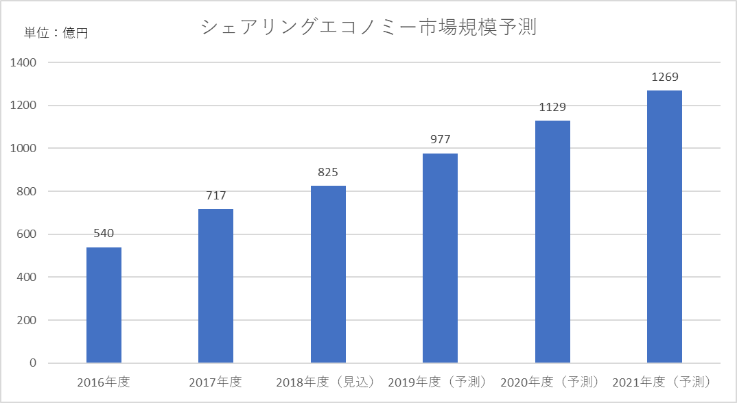
シェアリングエコノミの経済規模
シェアリングエコノミの運営サイトは，一つのプラットホームである．シェアリングエコノミの経済規模は下図のようになっている．
ここに図
Notes:
シェアリングエコノミーとは、簡単に説明しますと、ユーザ同士であらゆる財をシェア（共有）することを企業がプラットフォームとして仲介するサービスのことです。最近話題の民泊や、フリマアプリ「メルカリ」など、サービスの種類は多岐に渡ります。市場規模はこのグラフの通りで、年々上昇し、この先も伸ばしていくとみられています。

Slide 9
フィンテック
金融（Finance）と技術（Technology）が融合したサービスの総称．以下のようなものがある。
スマートフォンやカードを使ったキャッシュレス決済
インターネット上で利用する仮想通貨
インターネット上で資金を集めるクラウドファンディング
Notes:
フィンテックとは、金融サービスにIT技術を組み合わせてできたサービスのことです。この研究ではキャッシュレス決済、仮想通貨、クラウドファンディングについての研究ですが、他にも、銀行口座と紐付けして家計簿をつけれるアプリや、AIによる資産運用サービスなど、多種多様なサービスが存在します。

Slide 10
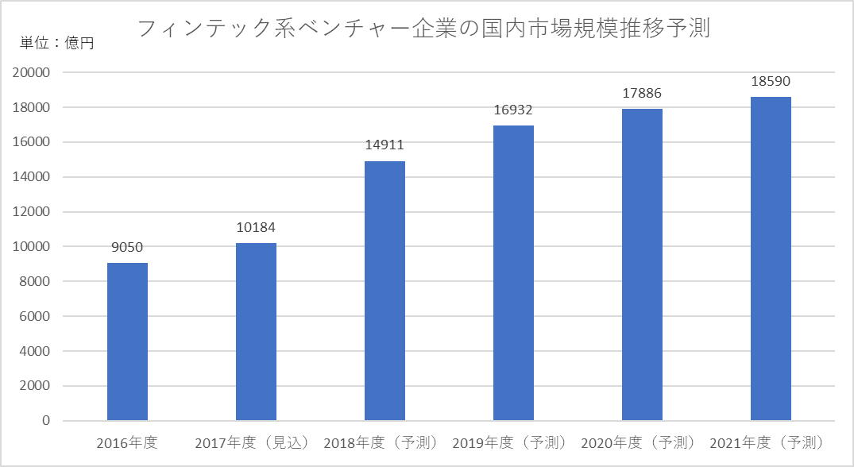
フィンテックの経済規模
フィンテックの経済規模は下図のようになっている．
9050
ここに図
540
シェアリングエコノミに比較して，フィンテックの経済効果のほうがはるかに大きいので，ここからはフィンテックを中心に述べていく．
Notes:
そんなフィンテック全体の経済規模ですが、このようになっております。同じく多種多様なサービスがあると説明したシェアリングエコノミーと、2016年のデータで比較してみると(*)、その差は歴然(*)(*)です。これがフィンテックに着目して研究を進めた１番の理由です。

Slide 11
キャッシュレス決済
クレジットカード
日本では一般的な手段。審査があるため手軽さに欠ける．手数料が高額で，小規模小売店は導入しづらい．
電子マネー
カードなどに現金相当額をチャージし、それを読み取り機にかざすことで決済する．専用の読み取り機が必要なことや、残高確認がしづらいなどのデメリットがある．
コード決済
スマホとアプリを使った決済手段．日本ではLINE Pay，PayPay，楽天Payなどがある．QRコードやバーコードを介し決済をする．サービスによって様々な特典がある．上２つに比べると普及度は低い。
Notes:
まずキャッシュレス決済についてです。キャッシュレス経済とは、現金を使わずに行う決済のことを総称した言い方ですが、大きく分けてこのように３つに分けられます。今回の研究で取り上げた３つのサービスの中でも私が特に注目しているサービスです。ここで、世界各国のキャッシュレス比率について少しみていきましょう。

Slide 12
世界各国のキャッシュレス比率
※中国：約60%(2015年)
Notes:
世界では、韓国をはじめとして様々な国でキャッシュレス化が進められており、日本は遅れをとってしまっていることがわかります。時間の都合上、各国でどのようにキャッシュレス化になっているかの説明は省略しますが、政府は2025年に日本におけるこの比率を40%まで引き上げる目標を出しています。
韓国では、政府の政策によってクレジットカードの使用を推奨しており、政府が実施したクレジットカード利用促進策には、年間クレジットカード利用額の20%の所得控除や、宝くじの権利付与などがあります。
スウェーデンではほとんどの人が、カード（主にデビットカード）とモバイル決済アプリ「swish」を使っている。最近では実店舗においても「現金拒否」を表示する店舗もあるそうです。
現在中国では、「Alipay」「WeChat」の２つのアプリスマートフォンによる決済が浸透していて、ほぼすべての店でキャッシュレス決済が可能である。
日本ではクレジットカード以外のキャッスレス決済は普及していない．世界的に普及しているのはコード決済（?）である．

Slide 13
日本のキャッシュレス決済の未来予測
現金の安全性が高いことから，キャッシュレス決済は普及してない．
訪日外国人増に向け，政府主導でキャッシュレスサービスは拡充していく．
外国人がキャッシュレス決済を利用することにより，緩やかなスピードで普及していく．
Notes:
キャッシュレス経済においての私の結論としましては、現状のままではキャッシュレス比率はさほど増加しないのではないかと考えています。現金が広く流通しそれで今まで決済できているのだからわざわざキャッシュレスにする必要性を感じていないのが現状です。しかし、世界各国ではキャッシュレス化が進んでいるため、日本でキャッシュレス対応場所を広げることで、キャッシュレスが当たり前の外国人にとって利便性が高くなり、それに伴って日本人も使い始めるようになると、ネットワーク効果で普及していくと思われる。
海外（特に中国）では、偽札が横行していたい、治安の悪さが故の掏りがあることなどからキャッシュレス化に前向き
日本人は「誰かがやれば自分もやる」という国民性があるので、対応店舗さえ増えれば、日本に来る外国人が皆キャッシュレス決済を使うことや、元々キャッシュレス決済に精通している人がサービスを使うことで、それを見た他の日本人もやり始めるのではないかと考えている。しかし、新しいことに慎重な国民性もあるため、初めは普及スピードは緩やかになるのではと思われる。

Slide 14
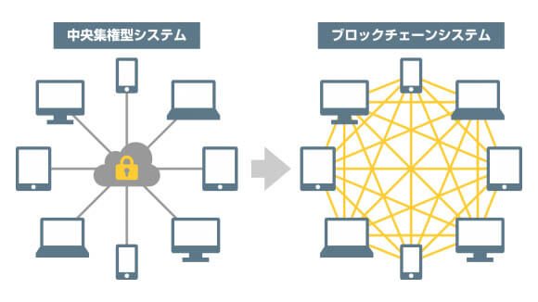
仮想通貨
メリット | デメリット
・投資益がある ・ブロックチェーン技術により，安全性が保障されている ・国際送金に関する手数料が割安 ・物理的盗難のリスクがない | ・暴騰暴落があり，安定しない ・国が関与しないため，公的な価値は保証されない ・日本では通貨として利用できる場所が少ない
Notes:
次に仮想通貨です。電子マネーとの違いとしましては、法定通貨でないこと、価格変動があること、などがあります。ビットコインが代表例ですが、仮想通貨の種類は1000を超えるものがあります。株のような投資によって利益を得るイメージが強いかと思われますが、「通貨」なので、これでそのままお買い物ができたりもします。しかし、日本においては通貨として利用できる用途に限りがあります。正直いって日本にはまだ馴染みのない仮想通貨ですが、仮想通貨全体の時価総額と色々な企業の時価総額との比較をしてみましょう。

Slide 15
仮想通貨市場の規模
主要企業名 | 時価総額（2017年）
三菱UFJフィナンシャルグループ | 9兆2783億円
日本電信電話 | 10兆9222億円
ソフトバンクグループ | 11兆286億円
NTTドコモ | 11兆1653億円
トヨタ自動車 | 22兆1981億円
（仮想通貨） | 30兆円
Facebook | 4982億ドル(55兆円)
Amazon.com | 8150億ドル(90兆円)
Microsoft | 8502億ドル(94兆円)
Alphabet | 8669億ドル(96兆円)
Apple | 9353億ドル(103兆円)
Notes:
仮想通貨は真ん中の通り、約30兆円となっております。これより上が日本の主要企業、下が世界の主要企業です。世界のトップ企業にはまだ及ばないものの、日本の企業よりも大きな規模で動いていることがわかります。

Slide 16
仮想通貨の未来予測
現在の日本では投資目的で使われている．
「通貨」として普及するには、利用できるサービスを拡充させることが必要.
現状では投資的なイメージが先行し，普及には限界がある．投資に慎重な日本人にとってはメリットは少ない．
Notes:
今回調査した中では、仮想通貨が日本においてはあまり馴染みのない、通貨としてではなく株と同等の投資の一手段のようなものであると言う印象を受けた。日本において「通貨」として利用できるサービスが限られることが原因である。通貨として流通すれば様々な国で利用できてメリットも生まれてくるのですが、正直な話、私の調査不足の可能性もあるかもしれませんが、私ははっきり言って「クレカでよくね？」と思いました。世界的には今後も規模を増していくと予想されているが、日本においては普及していくとしても緩やかなスピードになると思われる。

Slide 17
クラウドファンディング
支援者
Web上で資金提供を呼びかける
支援者
資金提供
起案者
支援者
Notes:
CFとは、不特定多数の人がインターネットを介してほかの人や組織に対して資金を求めたりそれに協力したりするサービスのことを言います。わかりやすく言えば、ネット上で行う募金活動です。

Slide 18
クラウドファンディング
寄付型 | 集めた資金を全額寄付．リターンはない．
投資型 | 出資者がプロジェクト等の利益から配当としてリターンを受け取る．
融資型 | 利子という形でリターンを受け取る ．
購入型 | 金銭ではなくモノやサービス，権利という形での特典を受け取る ．
株式型 | 非上場の株式に投資を行う ．
メリット | デメリット
・誰でも気軽に募集・支援ができる ・寄付型以外は，支援額に応じたリターンがある ・夢・プロジェクトの成功に近づく ・事業のPR効果がある | ・プロジェクトが必ず実行されるとは限らない ・プロジェクトが失敗しても返金されない可能性がある ・必要資金すべてを賄うのは非現実的
Notes:
クラウドファンディングにも様々なサービスがあり、５つに分けて掲載していますが、サイトや資料によっては型の名前が違ったりします。最もイメージしやすいのは購入型かと思われます。購入型のクラウドファンディングの場合，リターンとしては，映像制作のプロジェクトであればエンドロールに名前を掲載する権利や，開店の事業であれば割引券など，プロジェクトによって様々である。また，そのプロジェクトが成功した場合に，参加者を通じてＰＲをすることもできる．

Slide 19
クラウドファンディングの 未来予測
現在のクラウドファンディングは「Web上での募金活動」
市場規模は右肩上がりになっている．
サービスの宣伝・情報発信に力を入れ，認知度を高めることで，市場規模はますます大きくなっていく．
Notes:
クラウドファンディングが認知されるようになると、街中で箱を持って立って呼びかける必要がなくなり、全国から資金を集めることができる。クラウドファンディング市場も右肩上がりに広がっており、今後も成長を続けるとされています。私は、クラウドファンディング に関しては、知名度が広がることで利用者が増えて便利になり、その結果経済活動に寄与するのではないかと予測しています。

Slide 20
総括・課題
総括
キャッシュレス決済とシェアリングエコノミは，東京五輪をきっかけに発展するが，その進み方は緩慢になる．
仮想通貨が，投資以外で実体経済に及ぼす影響は不明である．
クラウドファンディングは，単なる募金の域を出て，スタートアップを育むエンジェルになる．
この調査の課題
自分で書く
Notes:
これまで調べたことを振り返った上で、僕自身考えたことは、2020年に予定されている東京五輪や2025年の大阪万博が契機になることは間違い無いと思います。どれほどの経済効果があるのかの具体的な数値まではその時にならないと予測しづらいですが、キャッシュレス決済や民泊事業など、訪日外国人を見据えて拡充していくサービスにより、日本の経済は大きく影響されると思われます。端的に言えば、訪日外国人が増える中で、そのニーズに適応したサービスを開発・運用していくことで経済効果が期待できると考えられます。
この研究の課題として、考察していく上で、東京五輪以外の要因ではどうなのかの考察などをもっとしたいなと思ったこと、フィンテックの他のサービスについてなど、もっと調べ考えたいことがあったが、情報量の少なさが露呈したことが一番の課題であると考えています。

Slide 21
終
Notes:
以上で発表を終了します。つまらない発表でしたが、ご静聴ありがとうございました。

Slide 22
付録
参考
P11 グラフデータ
http://www.meti.go.jp/committee/kenkyukai/shoryu/credit_carddata/pdf/009_03_00.pdf

Slide 23
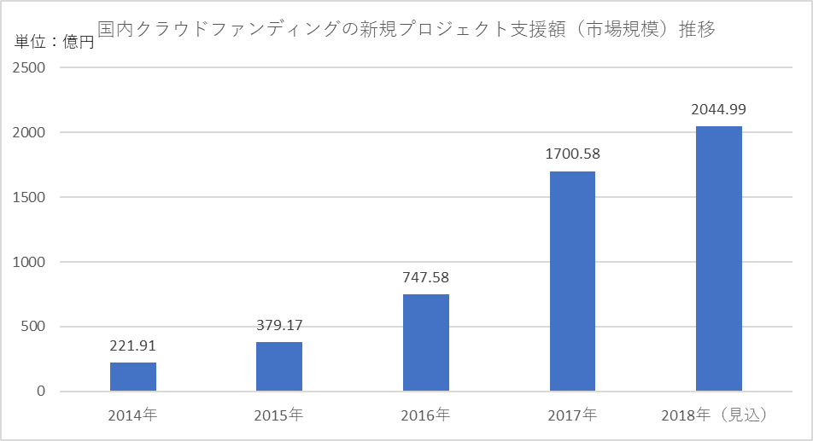
付録
クラウドファンディング市場規模

